Slide 1


Slide 2












Atribut
Povijest hrvatskoga jezika
Apozicija
sadržaj
Naglasni sustav hrvatskoga jezika
Služba i značenje padeža u rečenici
Sibilarizacija
Red riječi u rečenici
Palatalizacija
Upravni i neupravni govor
Jotacija
Kratice i pokrate
Nepostojani a
Veliko početno slovo
Predikat
Zarez
Subjekt
Rečenični i pravopisni znakovi
Glagoli po predmetu radnje
Rasprava, razgovor u skupini
Objekt
Vijest i izvješće
Priložne oznake
Komentar
Pismo

Slide 3

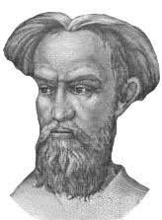


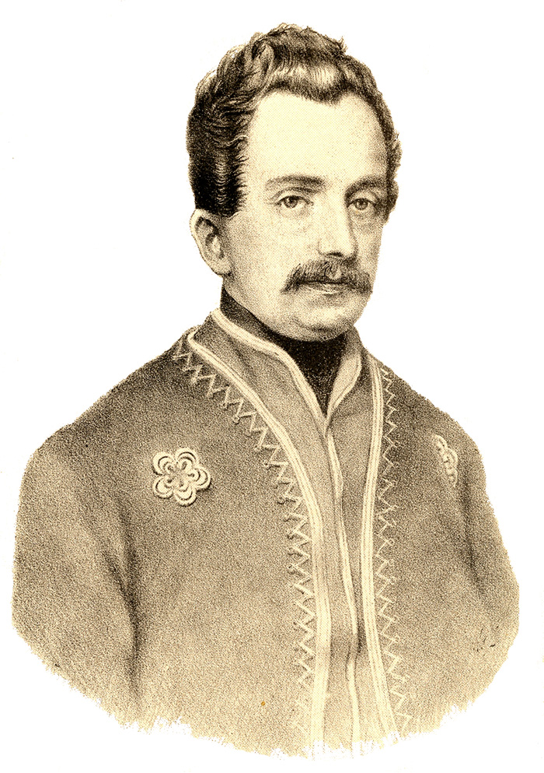
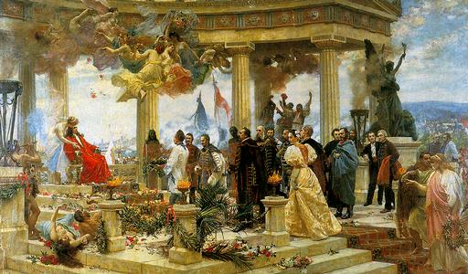
Povijest hrvatskoga jezika
prvi hrvatski rječnik
autor: Faust Vrančić
prva hrvatska gramatika
ilirski preporod
naziv: Rječnik pet najuglednijih europskih jezika
godina: 1595.
autor: Bartol Kašić
naziv: Osnove ilirskoga jezika u dvije knjige
godina: 1604.
pokret u 19.st. koji je ujedinio hrvatske krajeve
potreba za jedinstvenim književnim jezikom (odabrano štokavsko narječje i (i)jekavski govor)
Ljudevit Gaj
pokrenuo reformu pravopisa 1830.g. djelom Kratka osnova horvatsko- -slavenskog pravopisanja.
Marko Marulić,
otac hrvatske književnosti, svoje je najvažnije djelo, Juditu,
napisao 1501. godine.

Slide 4
Naglasni sustav hrvatskoga jezika
vrste naglasaka
kratkosilazni
dugosilazni
dugouzlazni
kratkouzlazni
Nenaglasnica ̶ riječ koja nema svoj naglasak.
\
\\
NAGLASAK
Naglaske bilježimo određenim naglasnim znakom iznad samoglasnika u naglašenome slogu.
Nositelji su naglaska samoglasnici
(a, e, i, o, u, ie) i samoglasno r.
Riječi naglašavamo prema propisanim pravilima.
Naglasak je isticanje jednoga sloga u riječi jačinom i visinom glasa.
Hrvatski je naglasni sustav četveronaglasni.
Naglasnica ̶ riječ koja ima svoj naglasak.
prednaglasnica
zanaglasnica
Naglasna cjelina ̶ izgovorna cjelina s jednom naglasnicom.
/
∩

Slide 5

Sibilarizacija
Sibilarizacija je glasovna promjena u kojoj se u nekim oblicima riječi suglasnici k, g, h ispred nastavka i mijenjaju u suglasnike c, z, s.
k
ispred i
c
Iznimka
U nekim se primjerima sibilarizacija ne provodi.
majka ̶ majci
junak ̶ junacima
knjiga ̶ knjizi
briga ̶ brizi
snaha ̶ snasi
orah ̶ orasi
g
ispred i
z
Dubravka > Dubravki
Splićanka > Splićanki
seka > seki
baka > baki
mazga > mazgi
h
ispred i
s

Slide 6

Palatalizacija
k ili c
ispred e ili i
č
Palatalizacija je glasovna promjena u kojoj se u nekim oblicima riječi suglasnici k, g, h, c, z ispred nastavka e ili i mijenjaju u suglasnike č, ž, š.
učenik ̶ učeniče (k prelazi u č ispred e)
zec ̶ zeče (c prelazi u č ispred e)
vrag ̶ vraže (g prelazi u ž ispred e)
knez ̶ kneže (z prelazi u ž ispred e)
orah ̶ oraše (h prelazi u š ispred e)
g ili z
ispred e ili i
ž
h
ispred e ili i
š

Slide 7

Jotacija
glas j
g > ž
h > š
t > ć
n > nj
s > š
c > č
d > đ
z > ž
l > lj
k > č
Jotacija je glasovna promjena u kojoj se suglasnici k, g, h, c, t, d, s, z, l, n stapaju s glasom j u nove glasove č, ž, š, ć, đ, š, ž, lj, nj.
glad + ju = glađu (d + j = đ)
smrt + ju = smrću (t + j = ć)
tanak – tan + ji = tanji (n + j = nj)
brz – brz + ji = brži (z + j = ž)
micati – mic + jem = mičem (c + j = č)
moliti – mol + jah = moljah (l + j = lj)
mahati – mas + ji = maši (s + j = š)

Slide 8
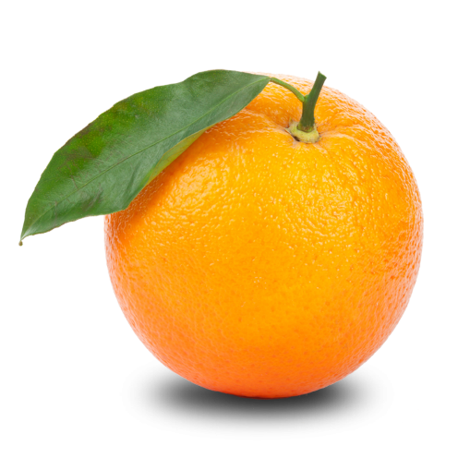
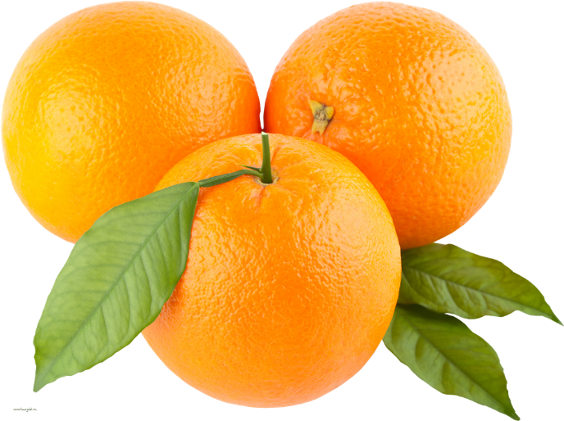

Nepostojani a
Glas a u nekim se oblicima određene riječi pojavljuje između dvaju završnih suglasnika, a u nekima gubi. Takav glas a zove se nepostojani a.
N jd. sestra
G mn. sestara
N jd. biljka
G mn. biljaka
N jd. školjka
G mn. školjaka
naranča, N jd.
naranača, G mn.
naranči, G mn.
naranča, G mn.
Kada postoji više oblika za genitiv množine imenica, svi su oblici točni, ali prednost ima oblik s nastavkom -a i dodanim glasom a (naranača).

Slide 9


Predikat
Predikat je temeljni dio rečenice, jezgra rečenice.
Najčešće kazuje radnju, stanje ili zbivanje.
Rečenica u kojoj nije izrečen glagol zove se neoglagoljena ili bezglagolska rečenica.
glagolski predikat
imenski predikat
predikat izrečen glagolom
sastoji se od pomoćnoga glagola biti i imenske riječi
sam došao
je mogla
si pitala
Upomoć!
Vatra!
Hvala!
Predikatna obilježja
osoba (lice)
vid
način
vrijeme
Dobro jutro!
sam dobar
je dječak
si moj

Slide 10


Subjekt označava biće, predmet ili pojavu o kojoj se
u rečenici govori.
Subjekt odgovara na pitanja Tko? (za živo) i
Što? (za neživo).
U službi subjekta mogu biti i zamjenice, pridjevi, brojevi i glagoli u infinitivu.
Izrečeni se subjekt izriče u rečenici posebnom riječju.
Neizrečeni se subjekt može odrediti na temelju glagolskog oblika s pomoću pitanja, ne izriče se posebnom riječju.
Subjekt je najčešće izrečen imenicom u nominativu.
Subjekt može biti izrečen i neizrečen i u rečenici može biti više subjekata.
Rečenica može imati i više subjekata. U toj rečenici svi subjekti obavljaju istu radnju.
Subjekt
Rečenica u kojoj nema subjekta zove se besubjektna rečenica.
Pričalo se o tome.
Znalo se za to.
Govorilo se o njima.
Ne zna se tko vrši radnju.

Slide 11



prijelazni
neprijelazni
povratni
imaju uza se imenicu u akuzativu
bez prijedloga (predmet radnje)
nemaju uza se imenicu u akuzativu nego u nekom drugom padežu
uza se imaju
povratnu zamjenicu se
Napisao je zadaću. (A)
Moj brat svira gitaru.(A)
Izlazi van unatoč kiši. (D)
Susreo sam se s prijateljima. (I)
Okreće se oko sebe.
Marko se vratio kući.
Glagoli po predmetu radnje

Slide 12


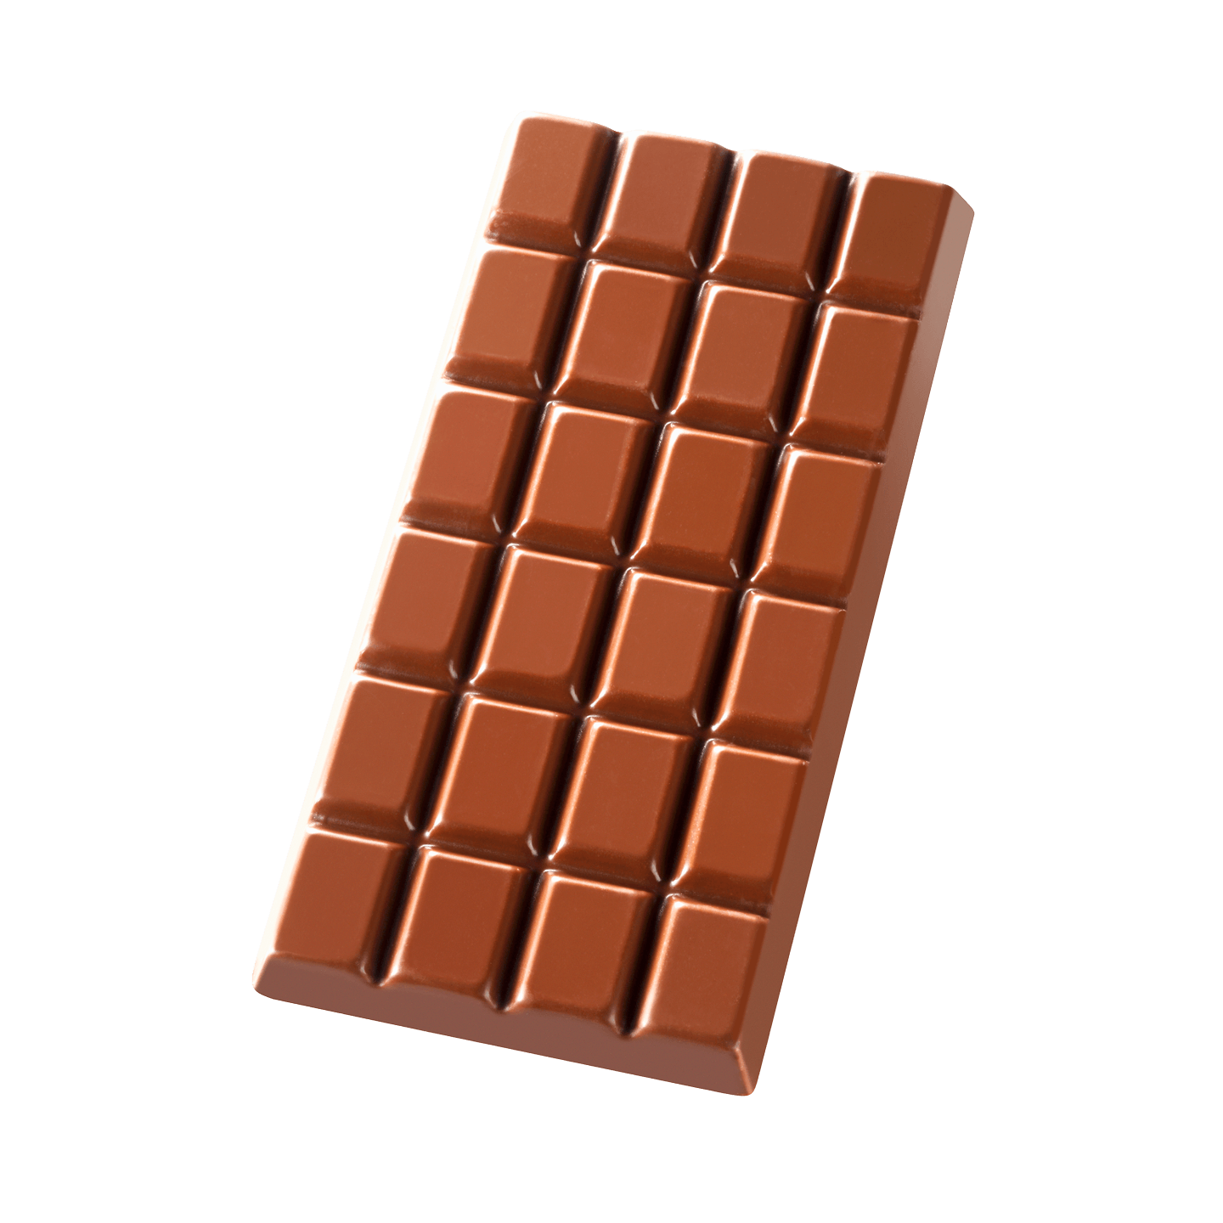


Objekt je rečenični dio kojim se izriče predmet glagolske radnje. Objekt je dopuna glagolu. Najčešće se izriče
imenicom ili zamjenicom.
Objekt
vrste objekta
izravni
neizravni
izrečen akuzativom i dijelnim genitivom
izrečen genitivom, dativom,
akuzativom s prijedlogom,
lokativom i instrumentalom
Udaljila se od kuće.
Čega? genitiv
Pomaže prijatelju.
Komu? dativ
Vjerujem u bajke.
(U) Što? akuzativ s prijedlogom
Objekt nikada
ne može biti
u nominativu
ni u vokativu.
A, dijelni G
G, D, A +prijedlog, L, I
Pojela je čokoladu.
Što? akuzativ
Pojela je čokolade.
Čega? dijelni genitiv
Piše o ljubavi.
O čemu? lokativ
Misli svojom glavom.
Čime? instrumental

Slide 13

Priložne oznake
priložna oznaka mjesta POM
priložna oznaka vremena POV
priložna oznaka načina PON
priložna oznaka uzroka POU
mjesto radnje, pravac i cilj kretanja
Gdje?, Kamo?, Kuda?, Odakle?, Dokle?
Priložna je oznaka rečenični dio koji izriče različite okolnosti glagolske radnje:
mjesto, vrijeme, način i uzrok.
uzrok radnje
Zašto?, Zbog čega?
Mjesto priložnoj oznaci
u rečenici otvara predikat.
način na koji se provodi radnja
Kako?, Na koji način?
P
PRILOŽNA OZNAKA
vrijeme radnje
Kad?, Otkad?, Dokad?

Slide 14


Atribut
pridjevni
imenički
izrečen pridjevom, zamjenicom
ili brojem
izrečen imenicom
slaže se s imenicom
na koju se odnosi u padežu, rodu i broju
imenica u službi atributa najčešće je u genitivu,
stoji iza imenice
na koju se odnosi i ne slaže se s njom u padežu, rodu i broju
Mjesto atributu u rečenici otvara imenica i po tome se razlikuje od ostalih rečeničnih dijelova.
Atribut je nesamostalni rečenični dio
koji dopunjuje i pobliže označuje imenicu
na koju se odnosi.
At
imenica
imenica
neobičan dječak
njihova kuća
prva ljubav
kralj životinja
glava kuće

Slide 15


Apozicija je imenica koja dopunjuje drugu imenicu i slaže se s njom u padežu.
apozicija
imenica
roman
Luka Modrić
grad
sportaš
književnik
Divlji konj
Miro Gavran
Zadar
Apozicija
Apozicija je nesamostalan rečenični dio
kojemu mjesto
u rečenici
otvara imenica.
Ap + imenica

Slide 16
Nominativ ̶ padež imenovanja, imenuje vršitelja radnje.
Genitiv ̶ izriče građu, djelomičnost i pripadnost.
Dativ ̶ izriče namjenu i cilj radnje.
Lokativ izriče mjesto glagolske radnje.
Instrumental ̶ pitanje S kim? ( uz prijedlog s/sa) izriče društvo;
pitanje Čime? (bez prijedloga s/sa) izriče sredstvo.
Akuzativ ̶ bez prijedloga=predmet radnje,
uz prijedlog= mjesto i vrijeme radnje.
Vokativ izriče doziv, obraćanje ili oslovljavanje.
U rečenici: najčešće subjekt i dio imenskog predikata.
U rečenici: dodatak imenici kao imenički atribut ili izravni i neizravni objekt.
U rečenici može imati službu neizravnog objekta.
U rečenici: izravni objekt, neizravni objekt (uz prijedlog),
priložna oznaka mjesta i vremena.
U rečenici može imati službu neizravnog objekta.
U rečenici: neizravni objekt ili priložne oznake.
N
G
Služba i značenje padeža u rečenici
D
A
V
L
I

Slide 17
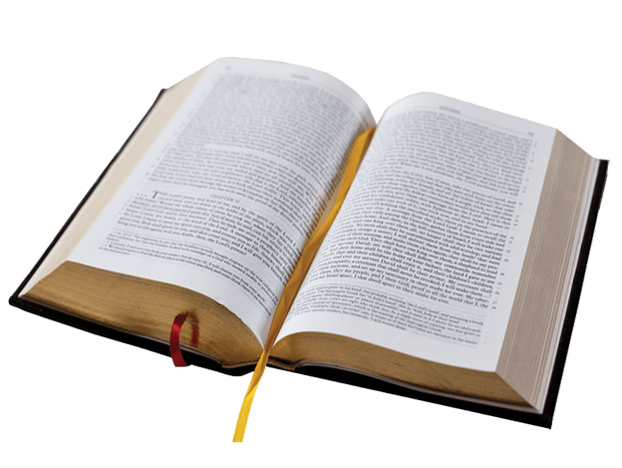
Red riječi u rečenici
stilski neobilježen
stilski obilježen
uobičajeni je slijed rečeničnih dijelova u kojem nema posebnog isticanja:
S – P – O.
obrnuti je slijed riječi u kojem se neke riječi, skupovi riječi i rečenice posebno ističu.
vrlo slobodan i odstupa od gramatičkoga, uobičajenog reda riječi (čest u pjesništvu)
Red riječi u rečenici podrazumijeva redoslijed nizanja rečeničnih dijelova.
U hrvatskome standardnom jeziku red je riječi u rečenici slobodan
i ovisi o sadržaju koji se u rečenici želi naglasiti.

Slide 18

Upravni i neupravni govor
Pazi na
pravopisne znakove!
Upravni je govor doslovno navođenje čijih riječi.
Neupravni je govor prepričan tuđi govor.
Tuđe su rečenice uklopljene u pripovjednu rečenicu.
Rečenica s upravnim govorom ima dva dijela:
1) objašnjenje
2) doslovno navođenje čijih riječi.
Upravni se govor može preoblikovati u neupravni sklapanjem objašnjenja i navođenja u složenu rečenicu s pomoću veznika da, kako ili neka.
navođenje pa objašnjenje
objašnjenje pa navođenje
»Idem smjesta po njega«, reče gospođa Mann.
»Neće, ona ne može«, odvrati gospodin Bumble, » no ona će te katkada posjećivati«.
objašnjenje kao umetnuta rečenica:
navođenje, objašnjenje, navođenje
Dječak je poviknuo: »Dolazim!«
upravni govor
»Pokloni se gospodinu, Olivere«,
reče gospođa Mann.
neupravni govor
Gospođa Mann reče Oliveru neka se pokloni gospodinu.

Slide 19
Pokrate najčešće nastaju kraćenjem višerječnog imena.
Kratice i pokrate
mogu se sklanjati
HNK-a, INA-e
pišu se bez točke na kraju
OŠ – Osnovna škola
pišu se velikim slovima
MZO – Ministarstvo znanosti i obrazovanja
pišu se malim slovima
ne sklanjaju se
uglavnom završavaju točkom
kraćenje jedne riječi
r. – razred
t. – točka
br. – broj
jd. – jednina
kraćenje više riječi
tj. – to jest
m. r. – muški rod
itd. – i tako dalje
Iznimke su kratice gđa, gđica, fra i don.
Pišu se malim slovima.
Kratice gđa i gđica mogu se sklanjati.
Kratice su skraćene riječi ili izrazi.
Nastaju kraćenjem jedne ili više riječi.

Slide 20


Veliko početno slovo
ustanove, društva, pokreti, epohe, povijesni događaji
Višerječna se imena društava i ustanova pišu prema pravilu:
prva se riječ višerječnog imena piše velikim početnim slovom,
a ostale riječi malim početnim slovom, osim ako su vlastita imena.
Nazivi povijesnih događaja (revolucija, ratova, bitaka i buna) koji su jasno vremenski određeni pišu se prema istome pravilu.
vlastito ime
Osnovna
Nazivi povijesnih događaja,
pokreta i epoha
koji nisu jasno vremenski određeni pišu se malim početnim slovom.
škola Dobriše Cesarića
prva riječ višerječnog imena
veliko početno slovo
ostale riječi
malo početno slovo (osim vlastitih imena)
Nacionalna
i sveučilišna knjižnica
Francuska revolucija
– jasno određeno
romantizam
– nejasno određeno
Fakultet
elektrotehnike i računarstva
Privredna
banka Zagreb

Slide 21
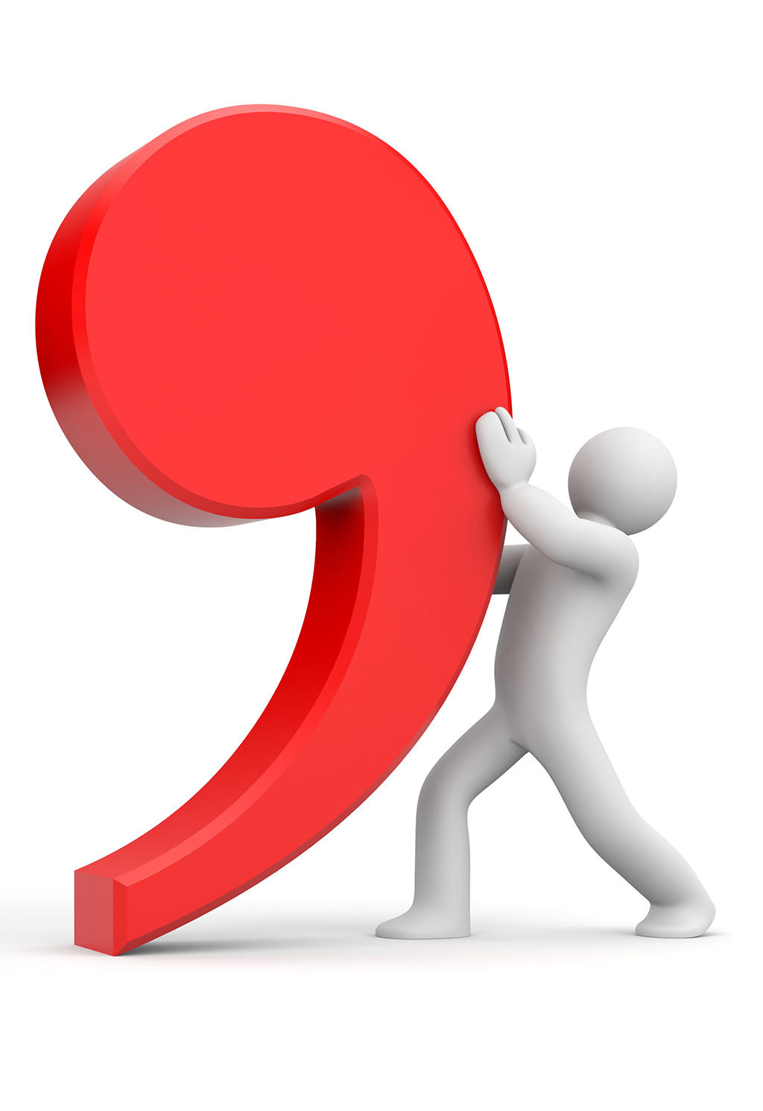
nizanje
Zarezom se odvajaju istovrsni, usporedni i neovisni dijelovi rečenice.
Pit će vodu, kao ovce, kao mazge, dugo, požudno.
naknadno dodavanje/umetanje
Zarezom se odvaja riječ ili dio rečenice koji nije povezan s ostalim rečeničnim dijelovima i čini se da je naknadno dodan, umetnut.
Voda, nažalost, nije stizala.
isticanje
Zarezom se odvajaju rečenični dijelovi kojima se želi naglasiti značenje.
Bila je jako, jako tužna.
iskazivanje suprotnosti
neovisni rečenični dijelovi
Vokativ i usklici samostalni su dijelovi rečenice i uvijek se odvajaju zarezom.
Hej, što si se, čovječe, zabrinuo?
Svi suprotni dijelovi rečenice i rečenice u inverziji odvajaju se zarezom.
Da je samo znala, otišla bi i ona.
Zarez
Zarez je razgodak kojim se odvajaju rečenični dijelovi radi lakšeg čitanja i razumijevanja napisanoga.
Zarez može promijeniti značenje rečenice.

Slide 22




Rečenični i pravopisni znakovi
spojnica
crtica
kosa crta
polunavodnici
navodnici
Spojnica je znak (-)
koji se piše bez bjelina i
slijeva i zdesna.
Crtica ( – ) je znak
koji se piše
s bjelinama slijeva i zdesna.
Kosa crta (/) je znak koji se,
ovisno o tomu između kakvih se sastavnica nalazi, može pisati s bjelinama s obiju strana ili bez njih.
Navodnici su znakovi koji se pojavljuju u paru.
Imaju dva oblika: „...” i »...«.
Iza prvoga i ispred drugoga navodnika ne piše se bjelina.
Polunavodnici su znakovi koji se pojavljuju u paru (‘...’).
Iza prvoga i ispred drugoga polunavodnika ne piše se bjelina.

Slide 23




Rasprava, razgovor u skupini
̶ oblik usmene komunikacije
̶ sugovornici imaju različita mišljenja
̶ sugovornici govore
o istoj temi
̶ usmena ili pisana
̶ spontana ili planirana
̶ važno je znati uvjeriti sugovornika
̶ temelj je poznavanje sadržaja, vjerodostojnost i način govora
̶ cilj je donijeti zajedničku odluku
̶ doći do najboljeg rješenja za obje strane u raspravi.
Govori jasno i razgovijetno!
Poštuj tuđe mišljenje!
Pozorno slušaj sugovornike!

Slide 24

Vijest i izvješće
obilježja vijesti
Tko?
Što?
Gdje?
Kada?
Kako?
Zašto?
jasnoća
jednostavnost
dobar ritam
aktualnost
jezgrovitost
zanimljivost
objektivnost
izvješće
̶ objektivno
̶ točno pripovijedanje
̶ iznosi zapažanja o pojavama i promjenama u vremenu i prostoru
̶ sažeto ili dugo.
vijest
Vijest je kratka novinarska vrsta koja sadržava istinite, jasne i pravodobne podatke o nekom događaju. Odgovara na pitanja
Tko?, Što?, Kada?, Gdje?.
Proširena vijest nastaje dopunjavanjem osnovne vijesti odgovorima na pitanja Kako? i Zašto?.

Slide 25
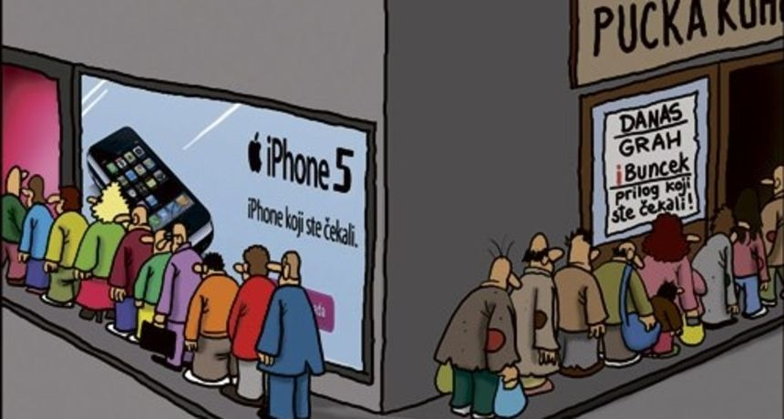
Komentar
uvod
̶ početni dio komentara
razradba
̶ središnji dio komentara
zaključak
̶ završni dio komentara
̶ ukratko objašnjenje teme komentara
̶ važna prva rečenica.
̶ objašnjavanje mišljenja, stajališta
̶ dokazi za i protiv.
̶ zaključne misli
̶ važna zadnja rečenica.
Komentar može biti crtež ili fotografija.
Komentar je usmeni li pisani tekst u kojem autor iznosi
svoja mišljenja, stajališta, prosudbe, zapažanja,
ocjene ili kritike
o pojavama ili događajima
u društvu.

Slide 26





oslovljavanje
sadržaj pisma
potpis i pozdrav
pozdrav primatelju
tekst pisma
pozdrav na kraju uz potpis pošiljatelja
na kraju zarez ili uskličnik
Struktura pisma
Pismo
Vrste pisama
osobno pismo
intimno
poslovno pismo
službeno
otvoreno pismo
javno
̶ obraćamo se jednoj osobi
̶ iznosimo svoje osjećaje i misli.
̶ upućeno tvrtkama, organizacijama
̶ uspostavljamo poslovnu komunikaciju.
̶ objavljeno putem masovnih medija
̶ upućeno velikom broju ljudi
̶ govori o društvenom problemu.
ADRESIRANJE
čitljivi zapis točne adrese primatelja.

